Slide 1
开放
共享
服务
创新
仪器共享
——www.hniss.cn
河南省科研设施与仪器共享服务平台
创新券系统使用实务操作介绍
主讲人：王 帅

Slide 2
目录/Contents
开放
共享
服务
创新
1
省平台注册流程
CONTENT
2
省平台操作流程
3
创新券系统使用流程

Slide 3
目录/Contents
开放
共享
服务
创新
供需双方达成合作意向
线下签订合同/协议
用户登录平台
检索资源进行预约
管理单位受理订单
平台发放创新券
用户支付费用
管理单位申请兑付

Slide 4
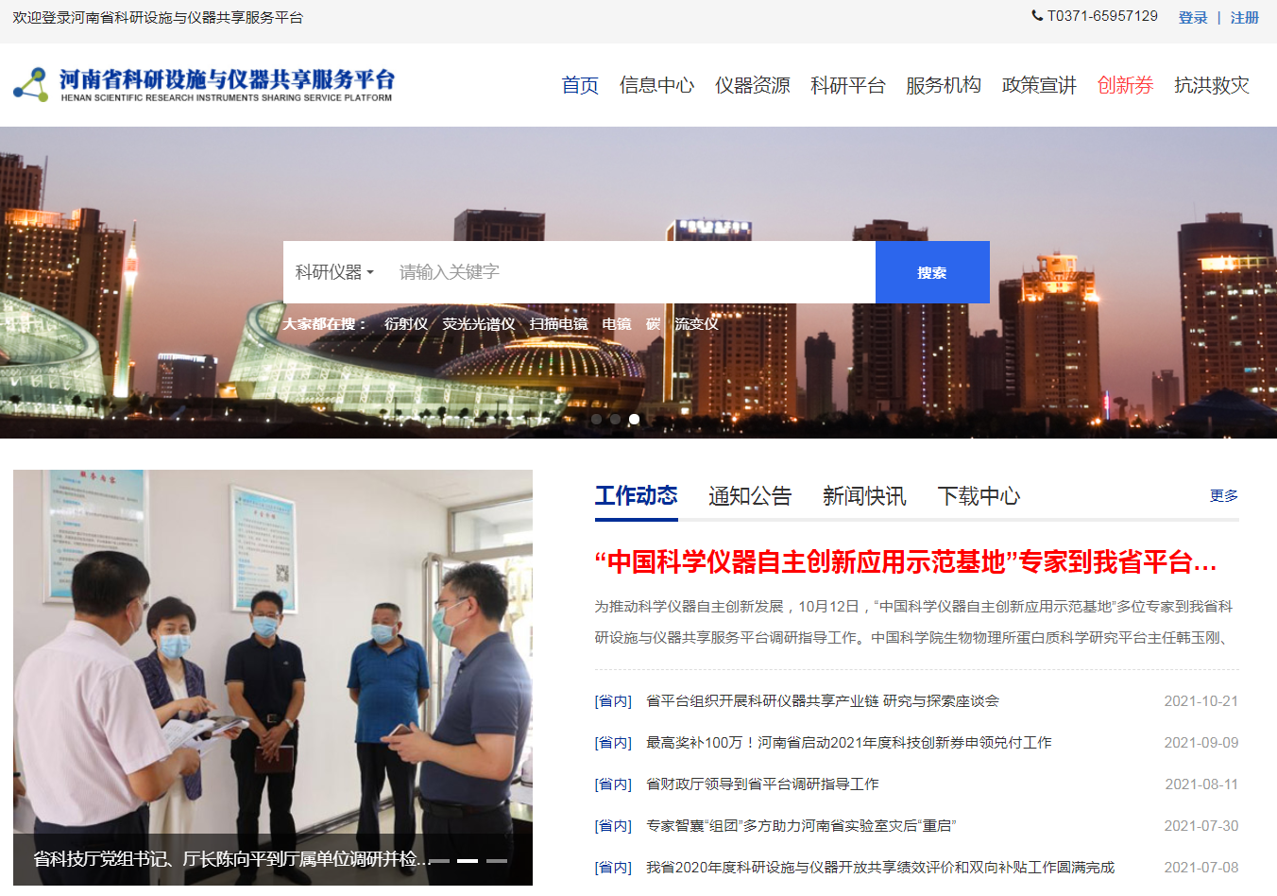
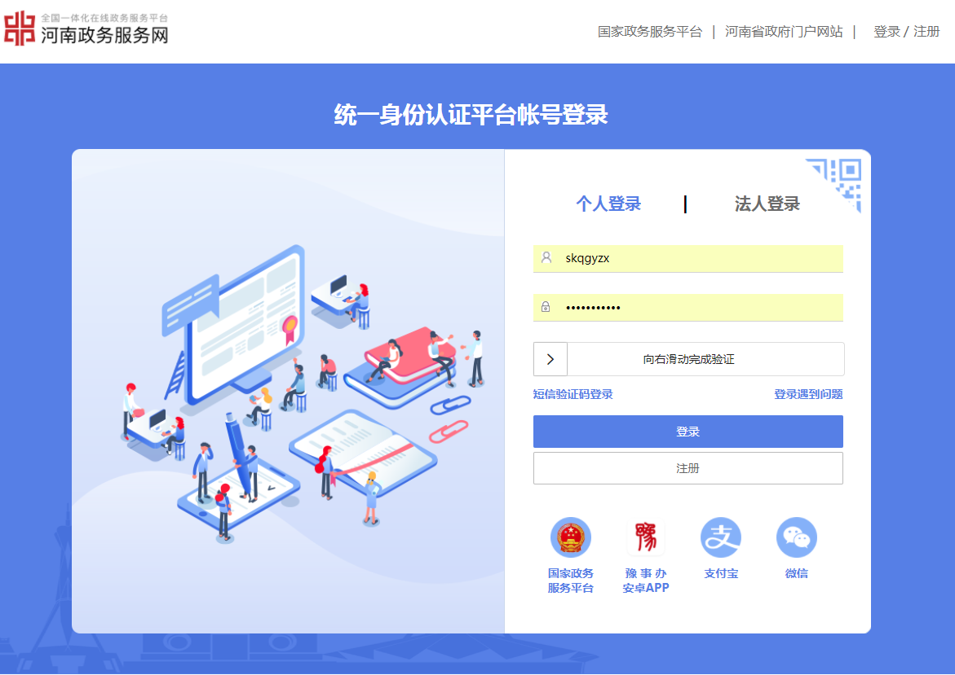
一、省平台注册流程
开放
共享
服务
创新
管理单位、企业用户注册流程
1、没有政务网账号，需要注册政务网账号；
2、已有省平台账号，直接登陆登录省平台；

Slide 5
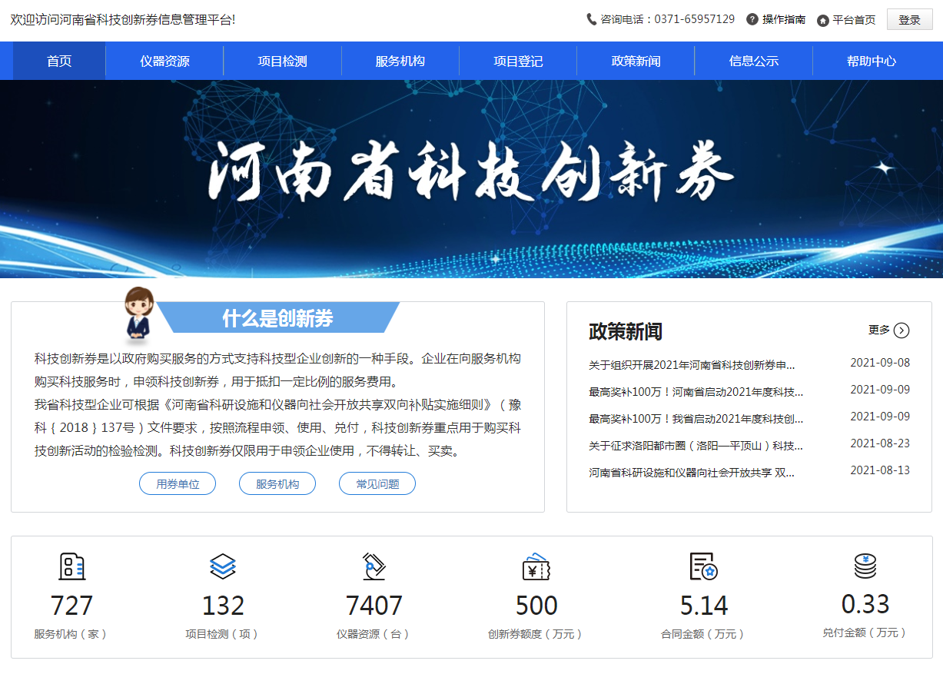
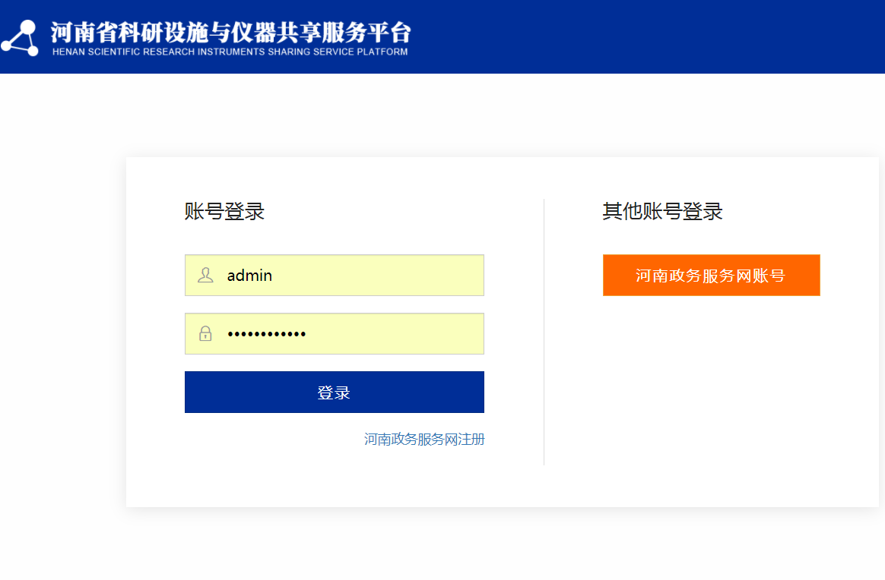
二、省平台操作流程—登录
开放
共享
服务
创新
登陆
管理单位、用户登陆河南省科研设施与仪器共享服务平台（www.hniss.cn），进入省平台首页或者点击进入创新券系统首页，点击右上角“登陆”。

Slide 6
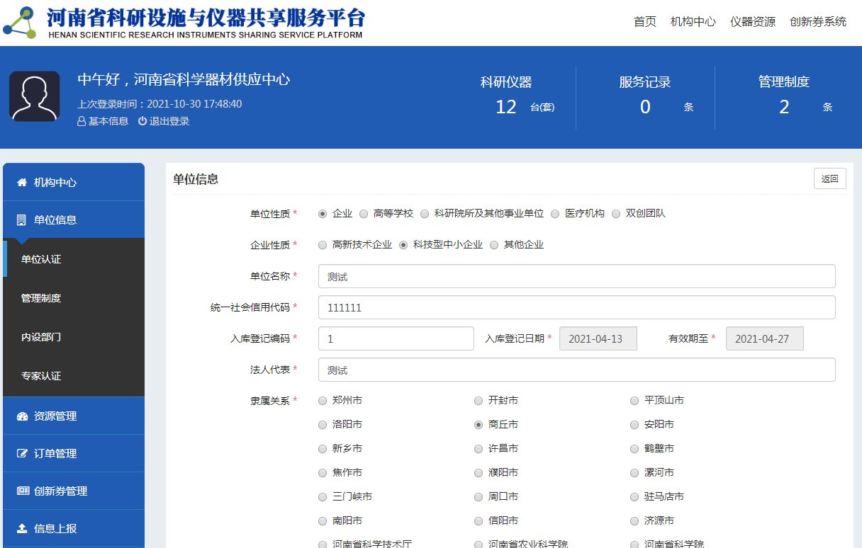
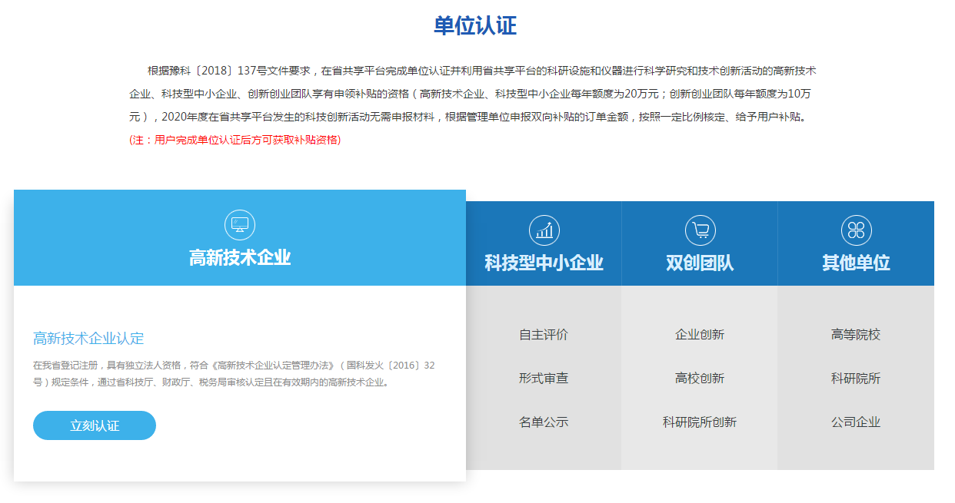
二、省平台操作流程—单位认证
开放
共享
服务
创新
单位认证
管理单位、用户登录系统进入后台“用户中心”，点击“单位认证”，完善单位基本信息。

Slide 7
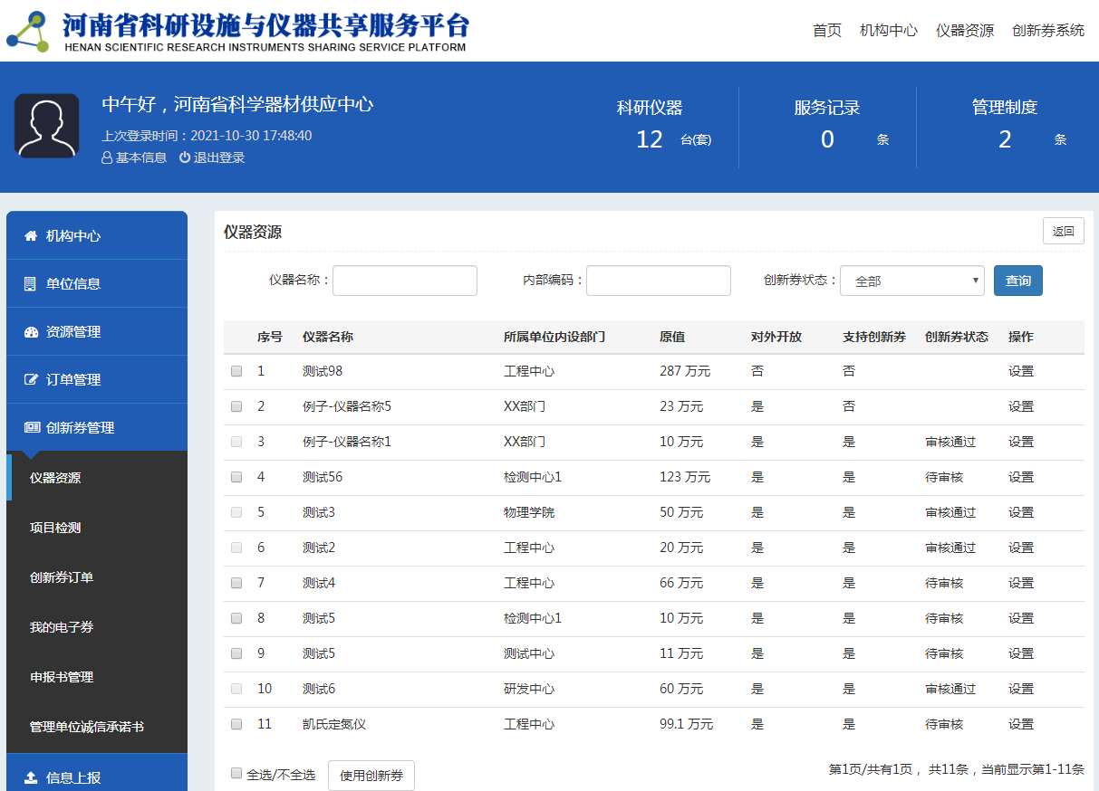
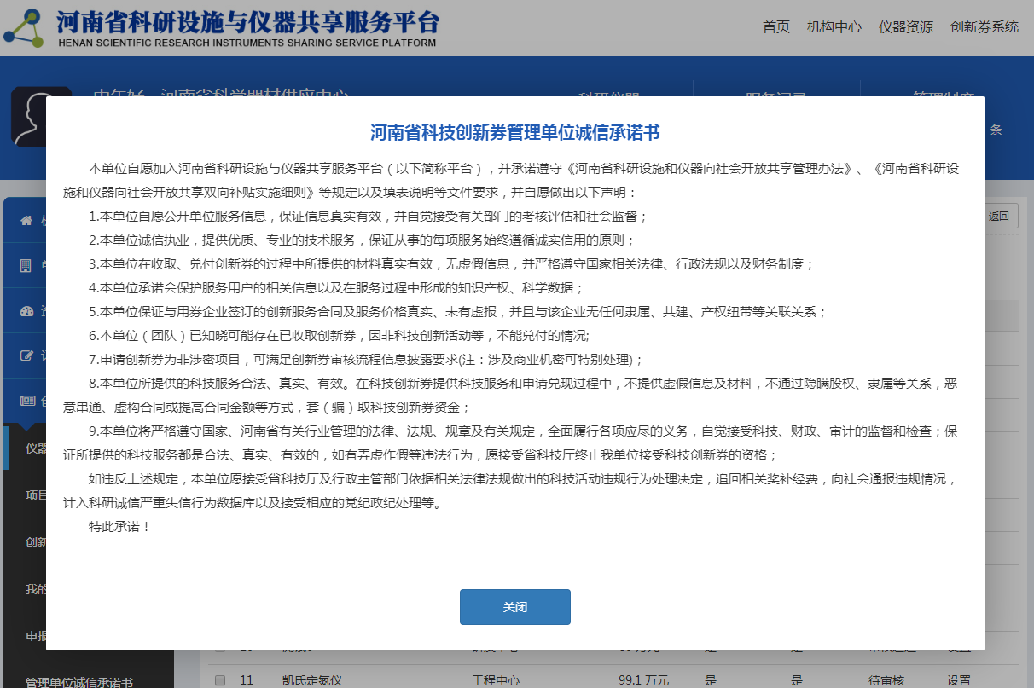
二、省平台操作流程—开通创新券功能
开放
共享
服务
创新
管理单位、用户开通创新券功能
管理单位、用户点击“创新券管理”内任一子模块，签订“河南省创新券管理单位/用户承诺书”开通创新券功能。

Slide 8
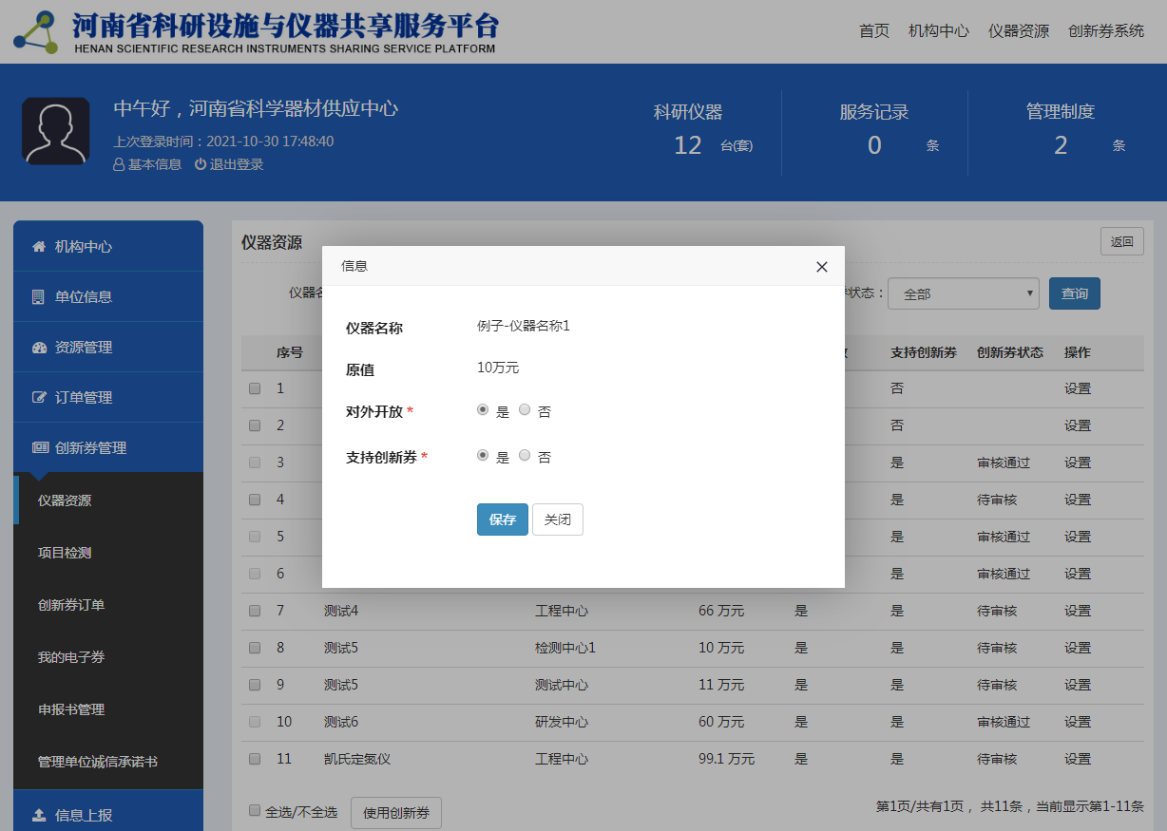
二、省平台操作流程—管理单位开通创新券使用权限
开放
共享
服务
创新
管理单位开通创新券使用权限
管理单位依次点击“创新券管理”子模块“仪器资源”和“项目检测”，设置仪器、项目对外开放权限以及是否使用创新券，提交后等待“省平台审核”。

Slide 9
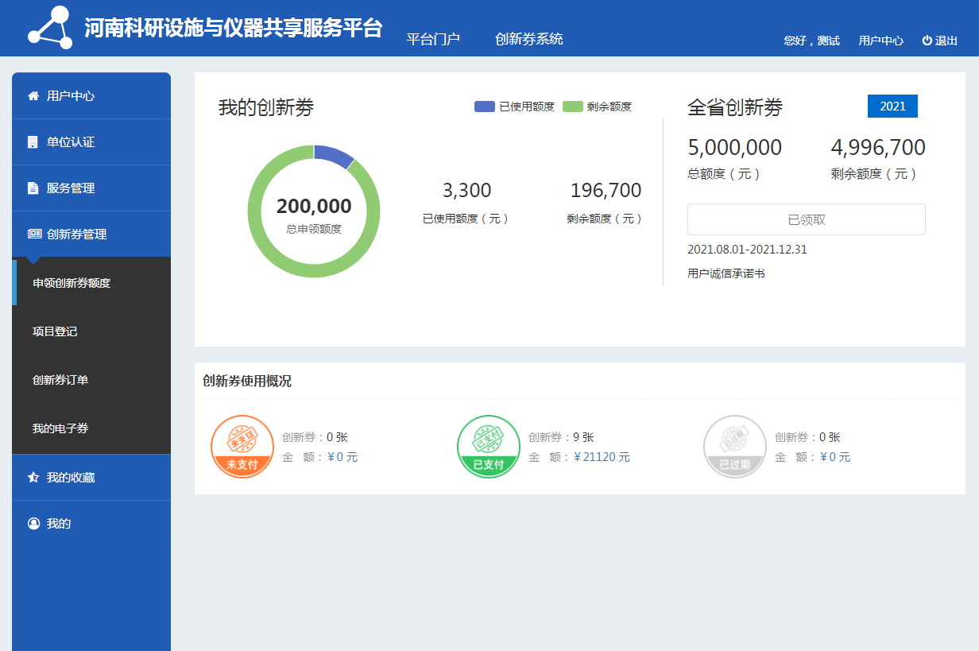
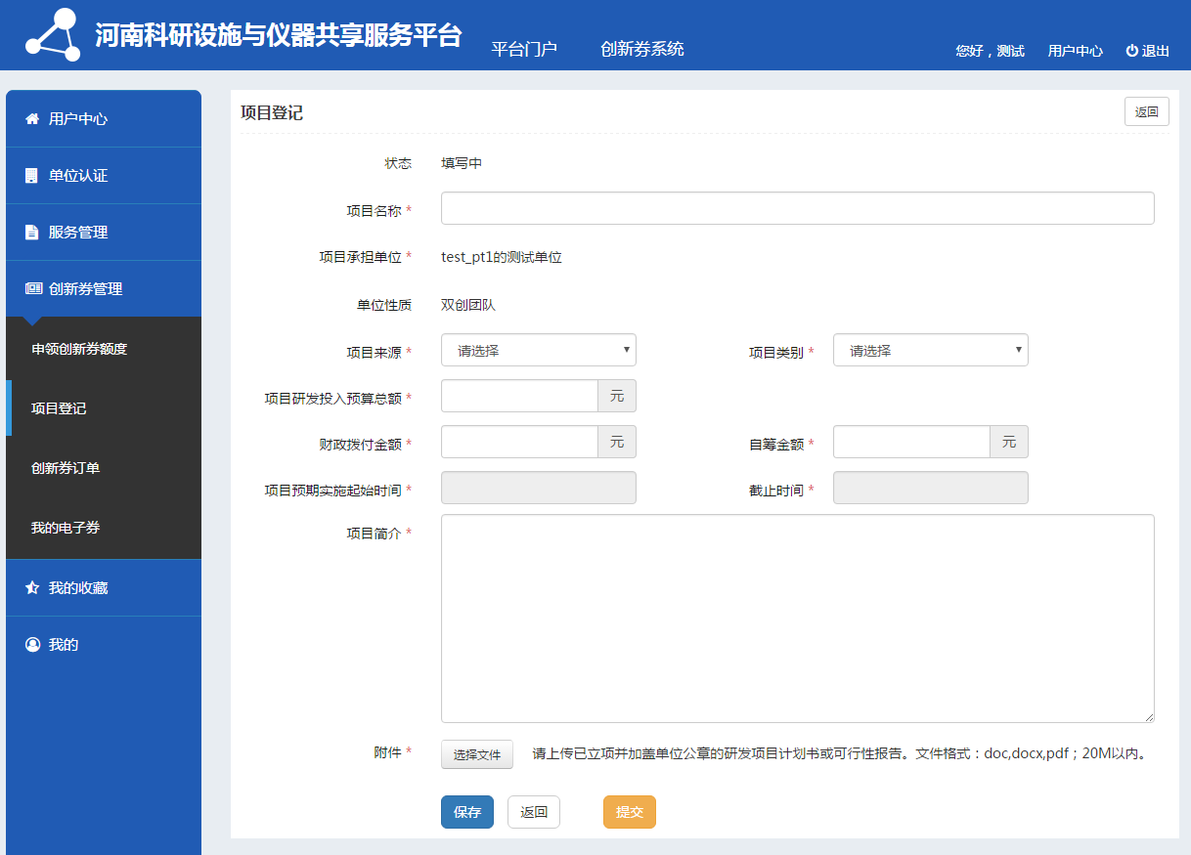
二、省平台操作流程—用户进行项目登记
开放
共享
服务
创新
用户申领创新券、进行项目登记
1. 依次点击“创新券管理”“申领创新券额度”申领创新券；
2. 依次点击“创新券管理”“项目登记”模块，新增科技研发项目可行性报告或项目研发计划书。提交后等待“省平台审核”

Slide 10
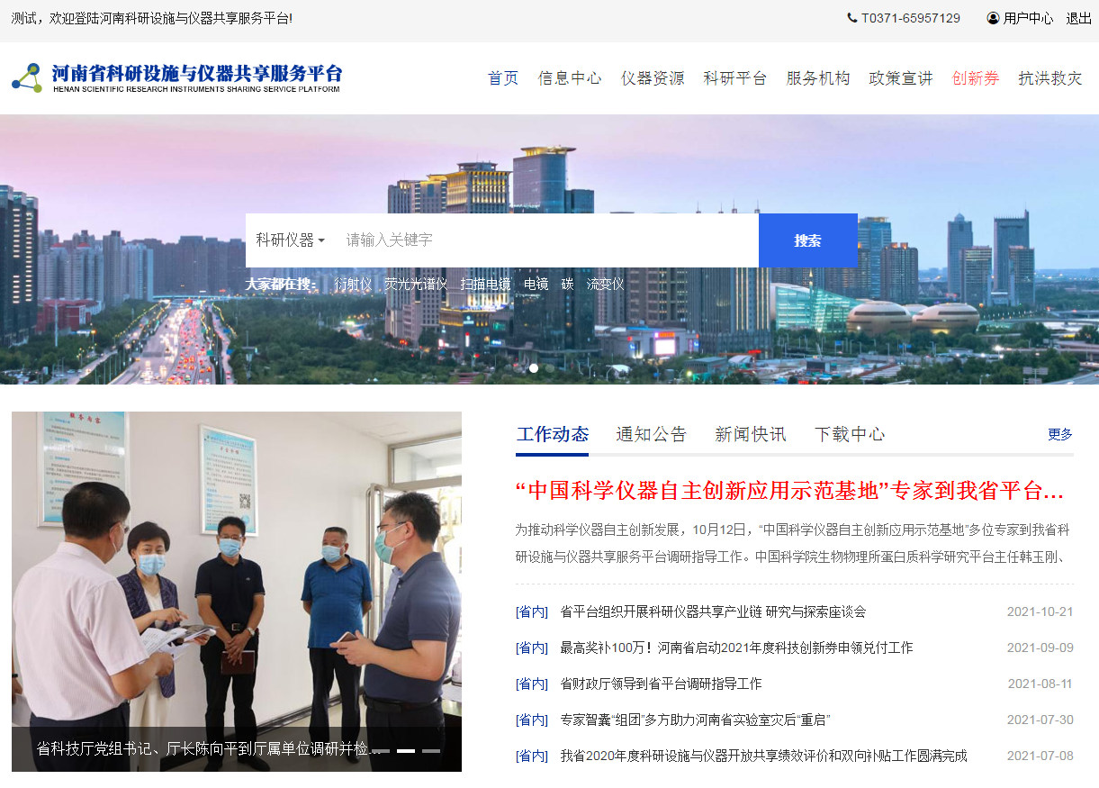
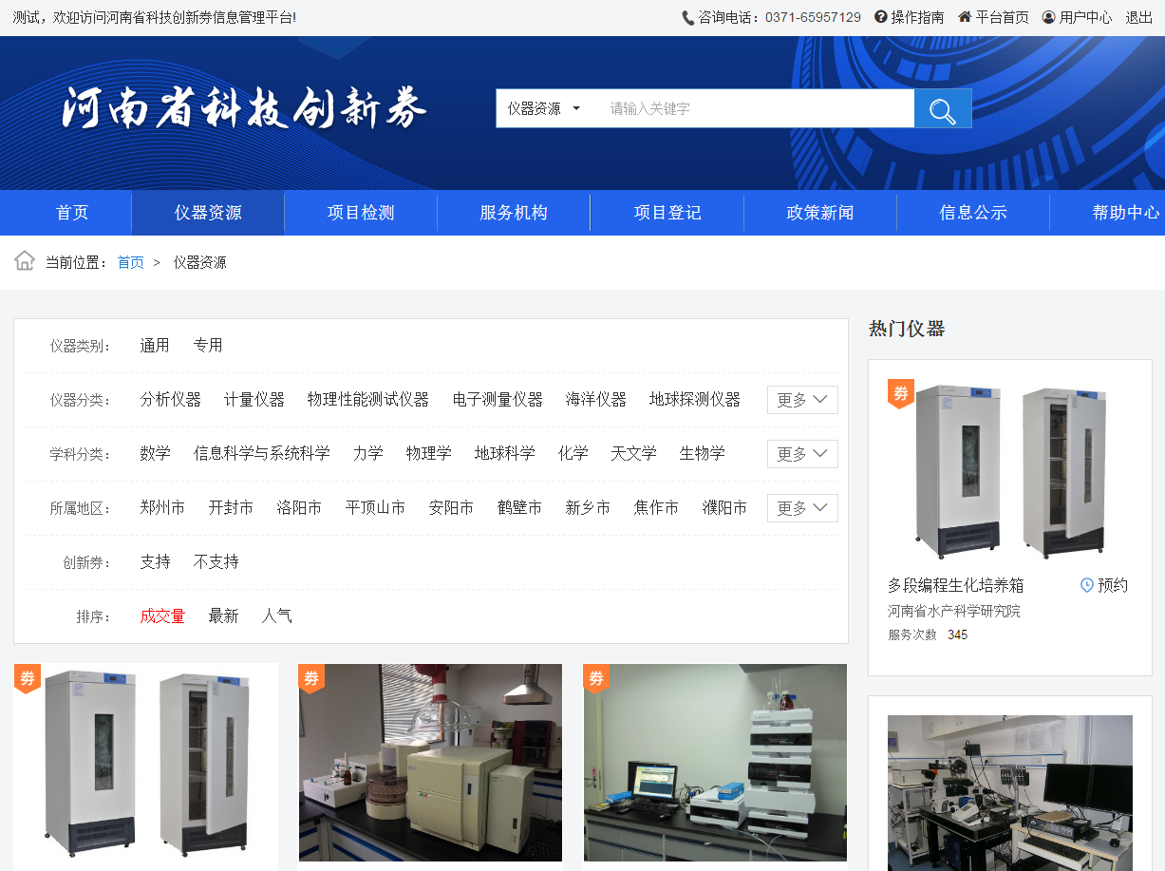
三、创新券系统使用流程—用户预约1
开放
共享
服务
创新
用户预约1
用户返回“创新券系统首页”，通过一级栏目“仪器资源”“项目检测”，根据检索条件筛选出需要使用的仪器/服务。

Slide 11
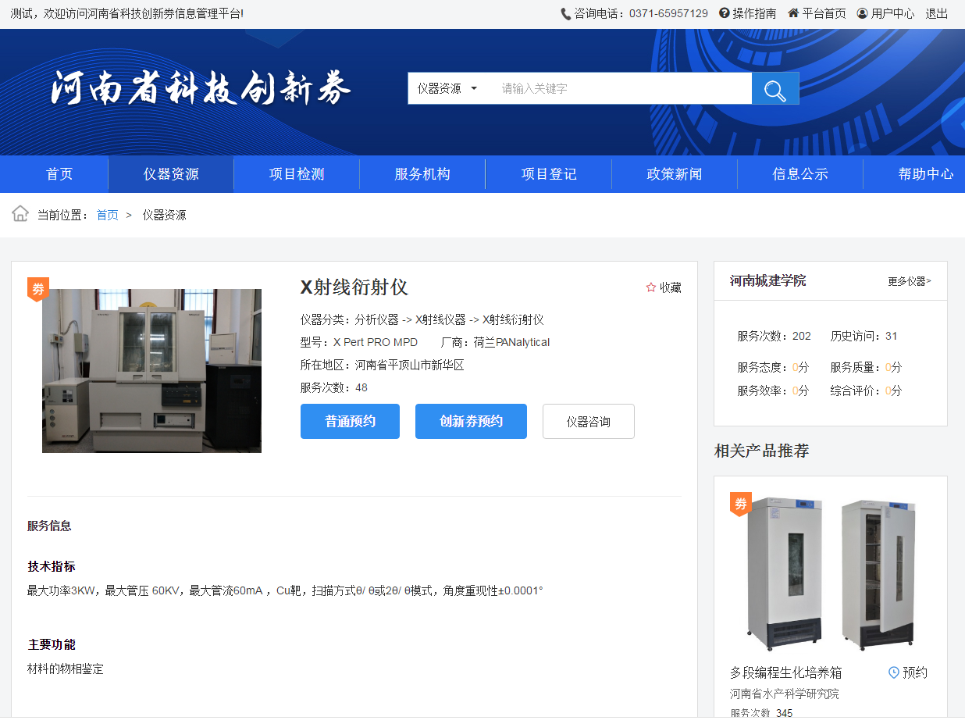
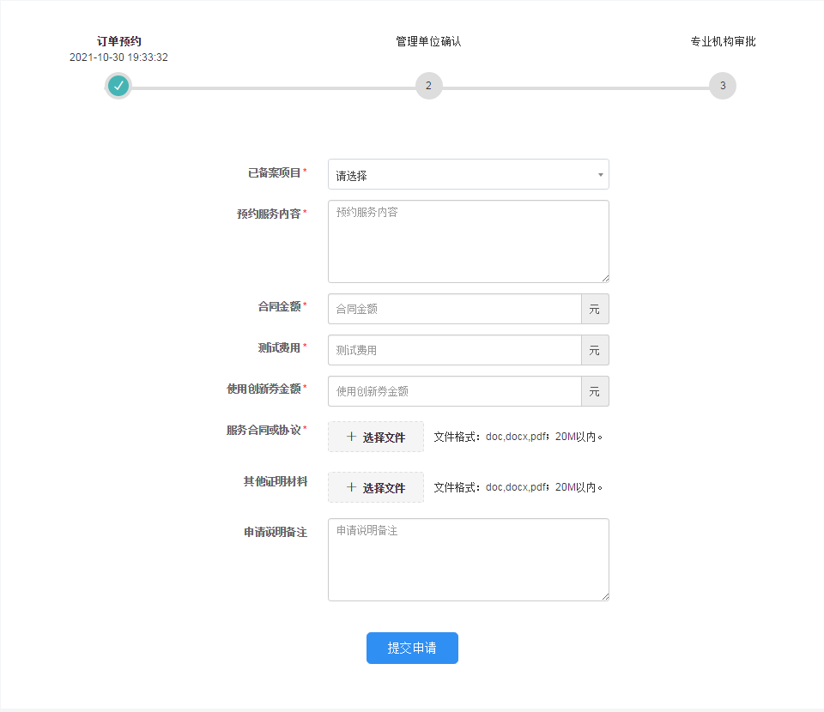
三、创新券系统使用流程—用户预约2
开放
共享
服务
创新
用户预约2
1. 用户检索到所需的仪器/服务后，点击“创新券预约”，在线填写预约申请单，提交后等待“管理单位”受理订单；
2. 管理单位受理通过后，此时订单流转到”省平台审核”，通过后发放创新券;
3. 用户在“我的电子券”卡包里，会生成一张“待支付”的创新券，此时用户可以根据和管理单位的约定选择在检测结果出具前或者后支付创新券及合同约定的剩余费用。

Slide 12
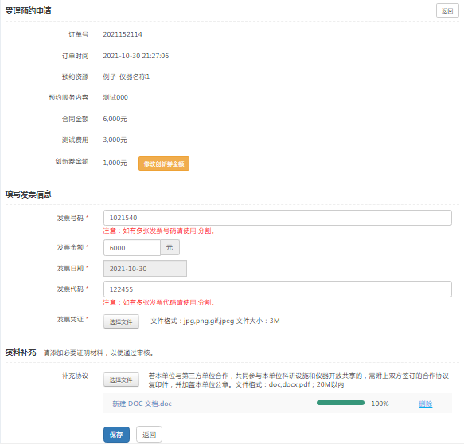
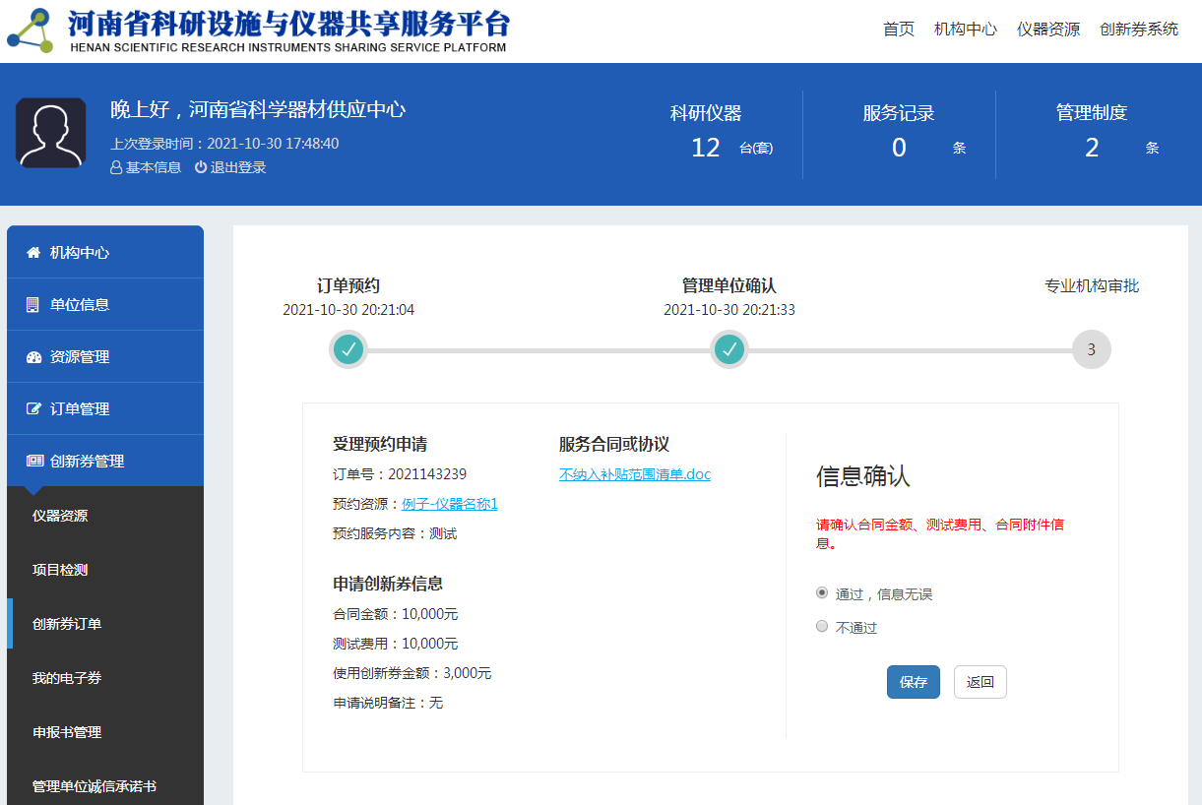
三、创新券系统使用流程—管理单位受理订单
开放
共享
服务
创新
管理单位受理订单
1. 管理单位受理通过预约订单后，线下开展实验;
2. 实验完成后依次上传检测报告/检测结果、发票、辅助材料等信息；提交后等待“省平台审核”

Slide 13
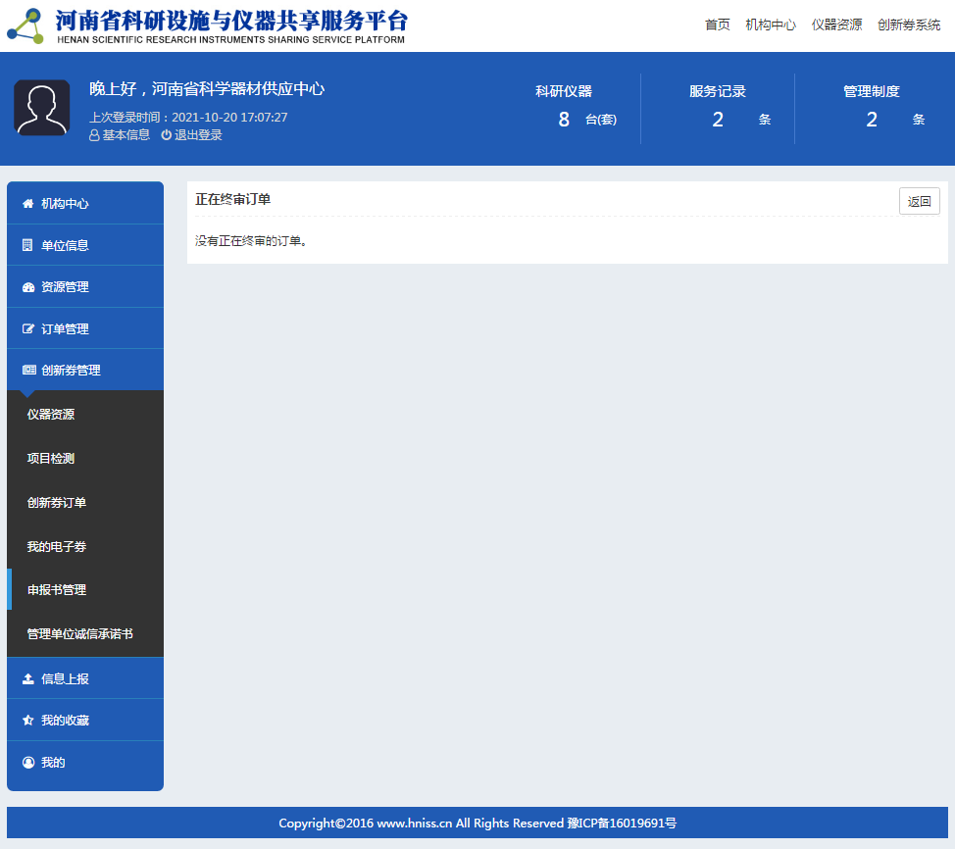
三、创新券系统使用流程—管理单位创新券兑付
开放
共享
服务
创新
管理单位创新券兑付
1. 每季度结束后5个工作日内，管理单位登陆省平台（www.hniss.cn），进入“用户中心”依此点击“创新券管理”“申报书管理”下载系统生成的纸质申报书，报送至省平台。
2. 省平台组织专家评审，经省科技厅办公会通过后予以不少于5个工作的公示，公示完成后兑付资金转入管理单位账户。

Slide 14
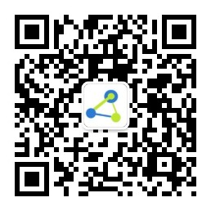
联系方式
河南省科研设施与仪器共享服务平台
网址：www.hniss.cn
地址：河南省郑州市金水区政六街2号6楼
电话：0371-65957129 QQ群：346532815 (交流群)
邮箱：hnisscn@163.com
开放共享
奖惩政策
官方微信公众平台

